Slide 1
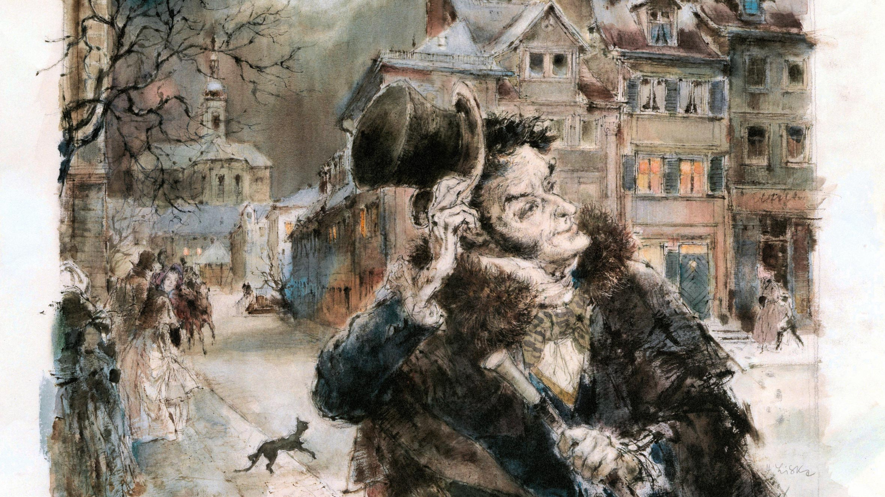
Эрнст Теодор Амадей Гофман
презентацию приготовили
студентки Д-ПАБ-21
Грачян Аревик,
Передирей Анна

Slide 2

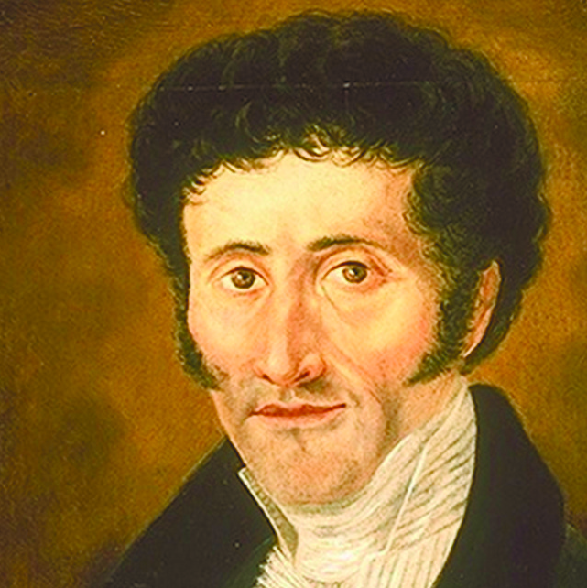
БИОГРАФИЯ
Эрнст Теодор Амадей Гофман (24 января 1776 — 25 июня 1822) — немецкий писатель-романтик, сказочник, композитор, художник, юрист.
Из преклонения перед Вольфгангом Амадеем Моцартом в 1805 году сменил имя «Вильгельм» на «Амадей». Заметки о музыке публиковал под именем Иоганнес Крейслер.
Гофман развивал многие идеи Ф. Шлегеля и Новалиса, например, учение об универсальности искусства, концепцию романтической иронии и синтеза искусств.

Slide 3


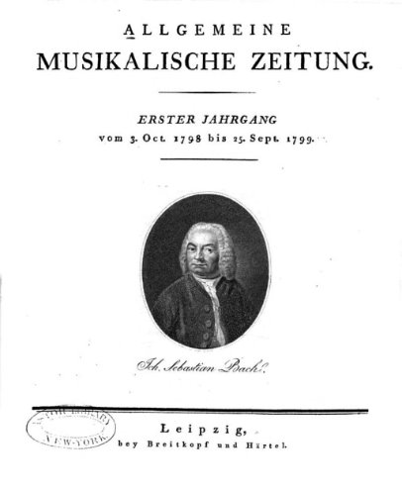

ТВОРЧЕСТВО
Первые публикации – новеллы и очерки в лейпцигском периодическом издании «Всеобщая музыкальная газета» 1809, вошедшие позднее в сборник «Фантазии в манере Калло».

Slide 4
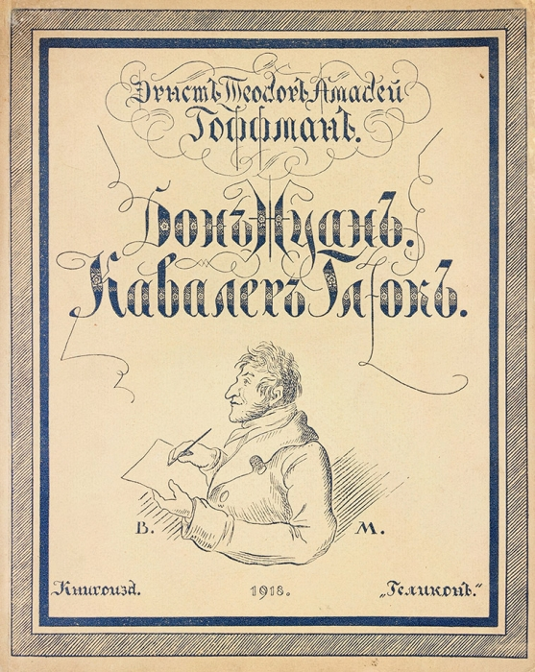

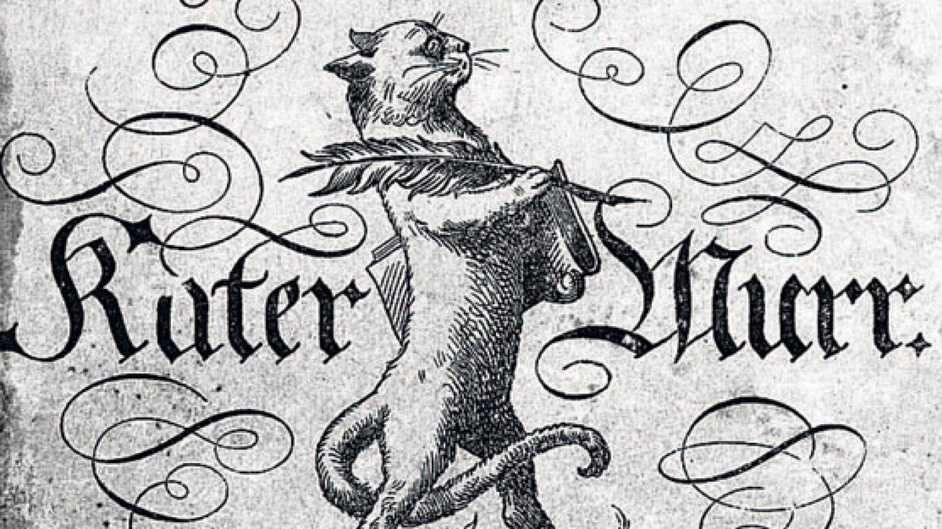
Образ великого музыканта, обречённого на одиночество в мире потребителей искусства, у Гофмана впервые появился в новелле «Кавалер Глюк». Его преемник, воплощение «энтузиаста» – капельмейстер Крейслер в новелле «Музыкальные страдания Иоганна Крейслера, капельмейстера» 1810 и романе «Житейские воззрения Кота Мурра...» 1819–1821.

Slide 5
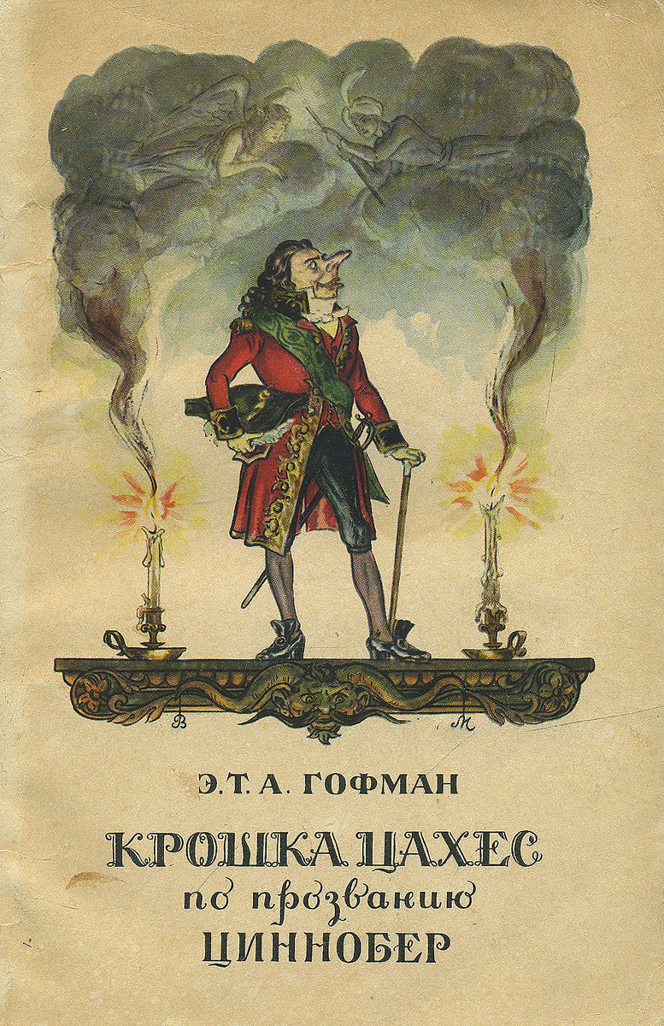



Slide 6
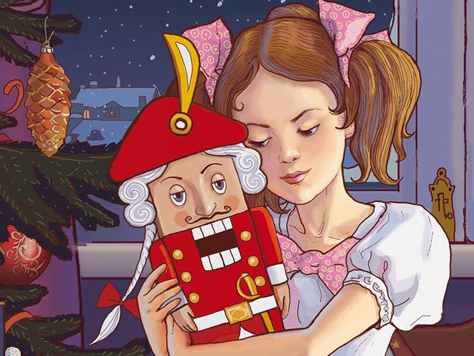
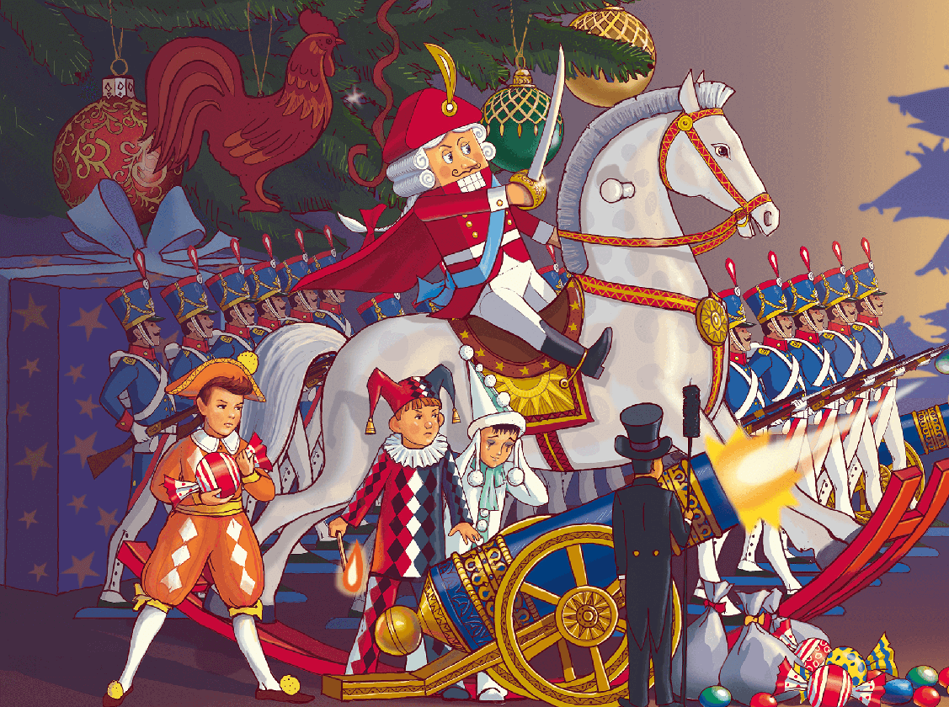

ЩЕЛКУНЧИК
Историю про Щелкунчика Гофман придумал, общаясь с детьми своего приятеля - Фрицем и Мари (именно так зовут персонажей сказки «Щелкунчик и Мышиный король»). Гофман часто мастерил им к Рождеству игрушки, и среди них вполне мог быть и Nubknacker - Щелкунчик. Слово «Nubknacker» в переводе с немецкого означает «раскалыватель орехов».

Slide 7

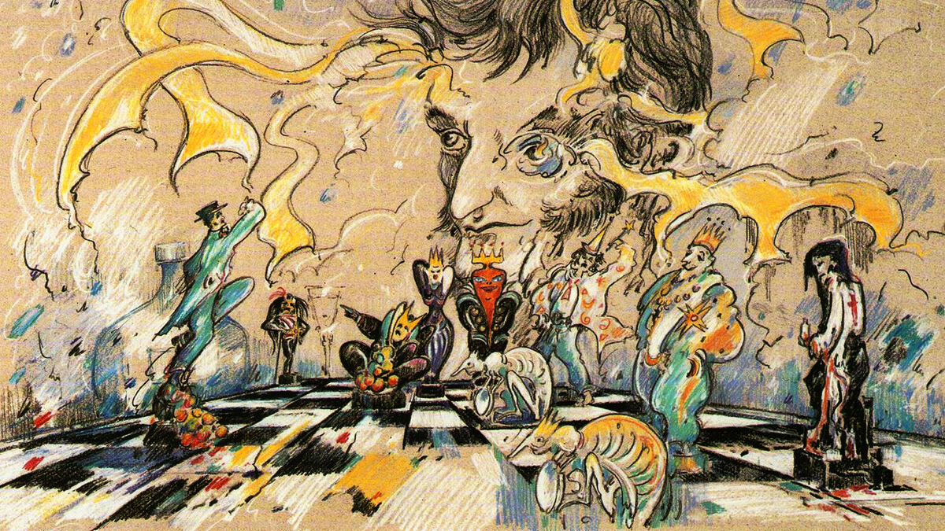
История, рассказанная Э. Гофманом, динамична и очень увлекательна. Хоть стиль автора сложно назвать легким, читатель без труда постигает смысл этого произведения. Но в сказке не все так однозначно. И задача читателя - увидеть, что скрывают символы, и понять мысли, воплощенные автором в них.

Slide 8
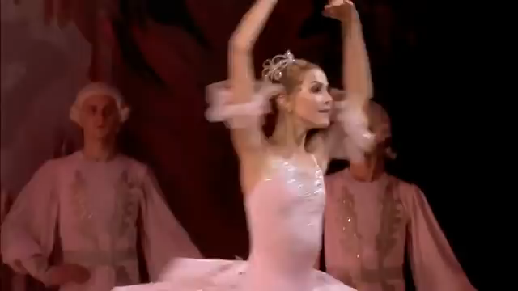
Фрагмент из балета “Щелкунчик”

Slide 9
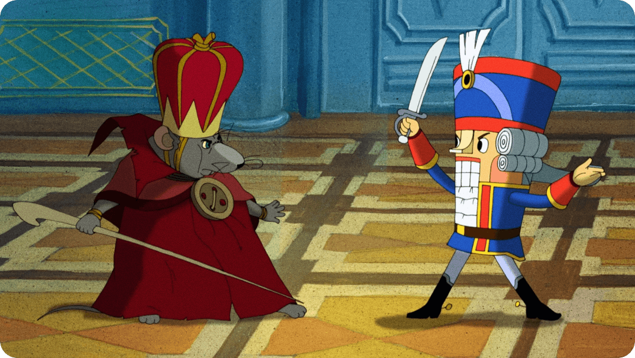
«Щелкунчик и мышиный король»

Slide 10
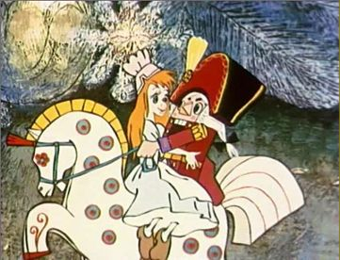
«Щелкунчик»

Slide 11

«Щелкунчик и четыре королевства»

Slide 12
СПАСИБО ЗА ВНИМАНИЕ!

